Slide 1
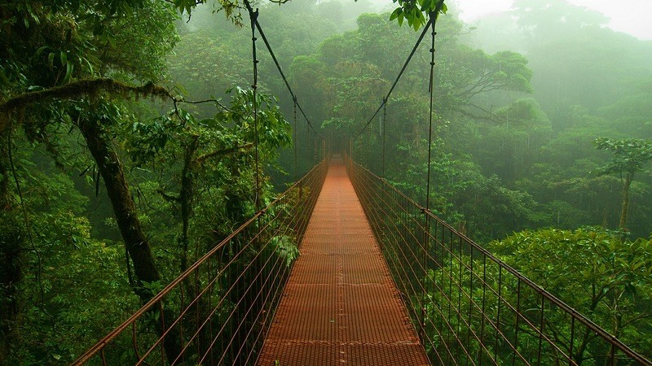
EN EL BOSQUE
AMAZONICO

Slide 2
El Amazonas fue reconocido en 2011 como una de las Siete Maravillas del Mundo. El río Amazonas es el segundo río más largo(6400 km) en el mundo después del Nilo. Tiene más de 1.100 afluentes, 17 de los cuales tienen más de 1.500 kilómetros de longitud. Está rodeado por el bosque tropical que cubre un territorio perteneciente a nueve países: Brasil, Perú, Colombia, Venezuela, Ecuador, Bolivia, Guyana, Surinam y Guyana Francesa. Estas vastas áreas forestales se inundan cada temporada de lluvias.

Slide 3
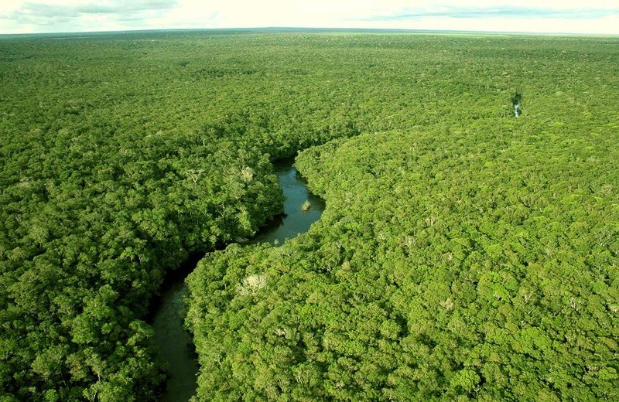
Los bosques del Amazonas constituyen la mayor superficie de selva tropical del mundo. Llamados los "pulmones" del planeta, ocupan más de la mitad de todas las selvas tropicales del mundo.

Slide 4
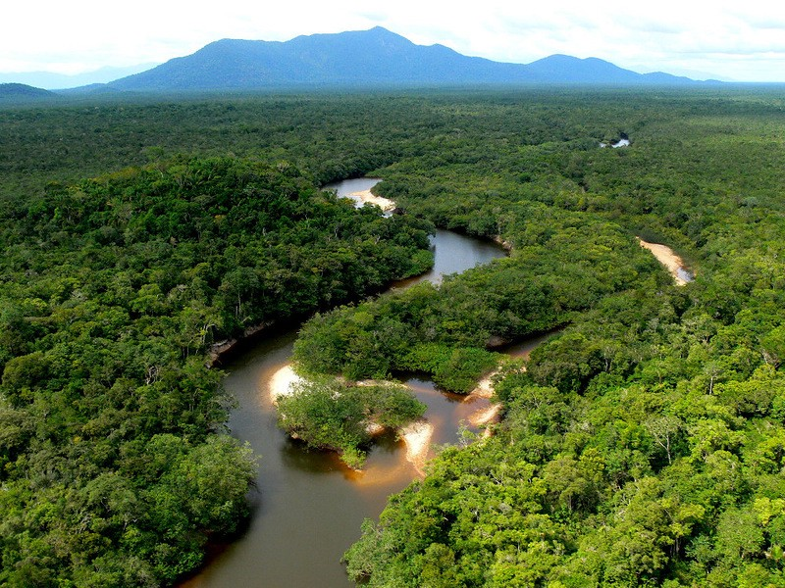
En las selvas del Amazonas, se encuentra la mayor diversidad de plantas y animales en la tierra.

Slide 5
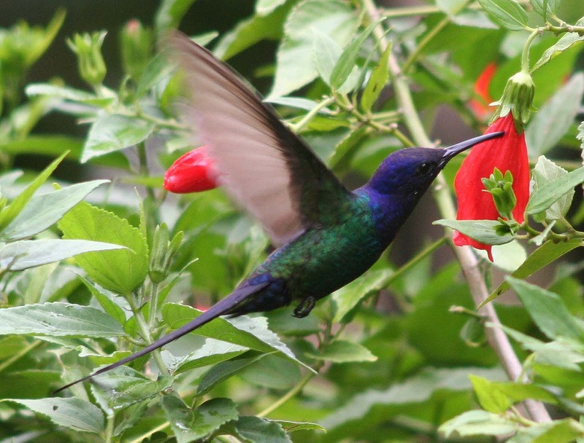

Slide 6
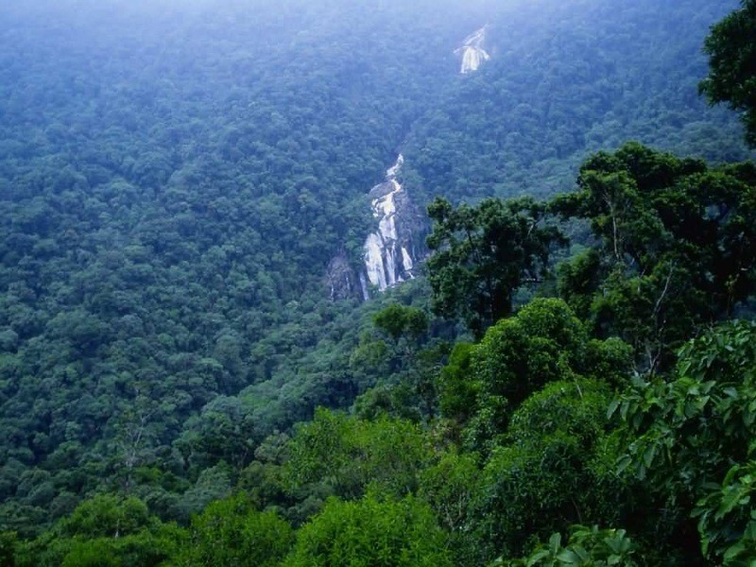

Slide 7
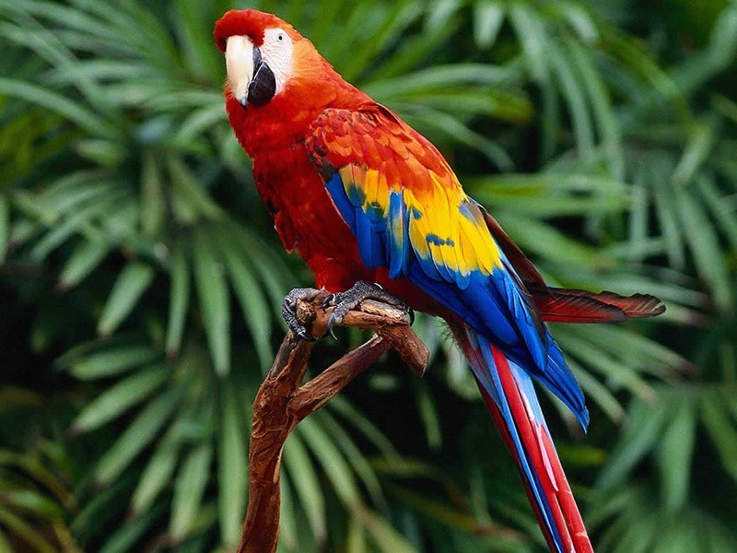

Slide 8
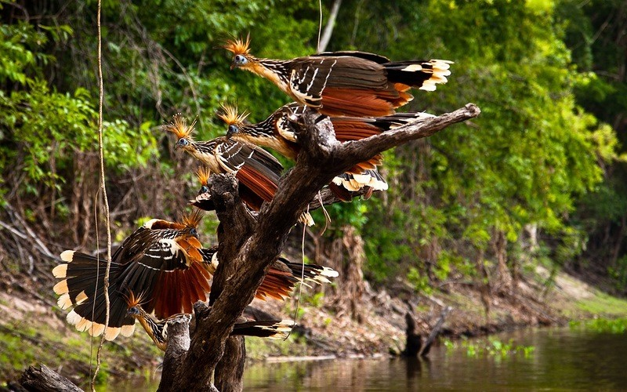

Slide 9
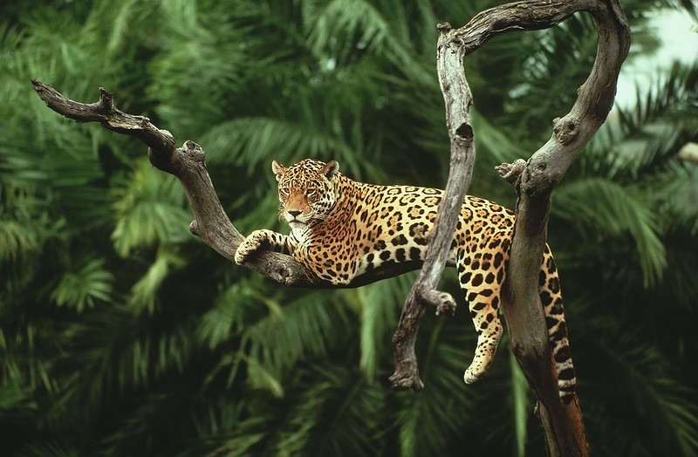

Slide 10
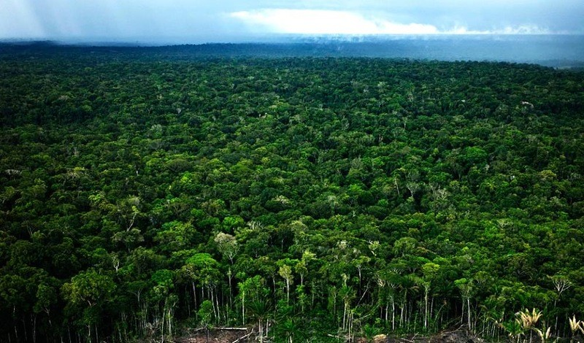

Slide 11
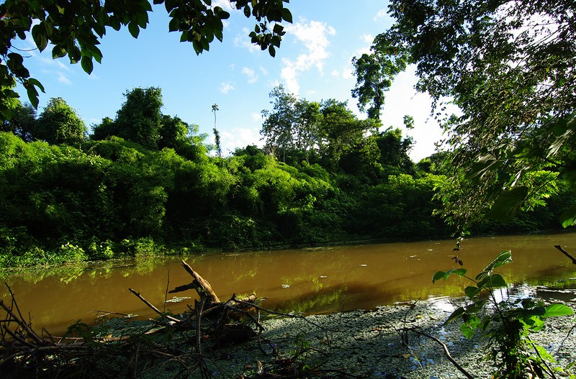

Slide 12
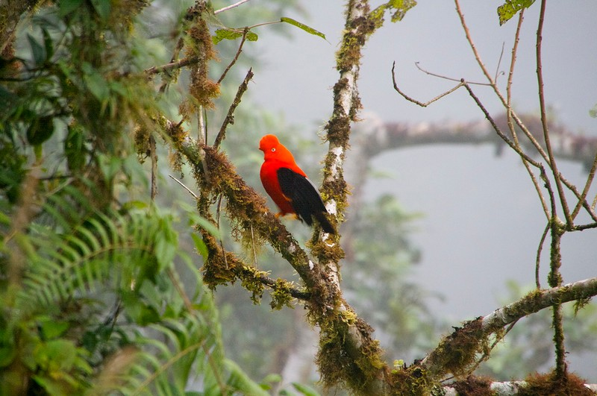

Slide 13
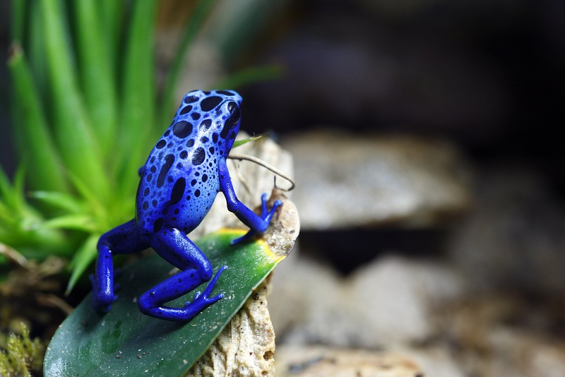

Slide 14
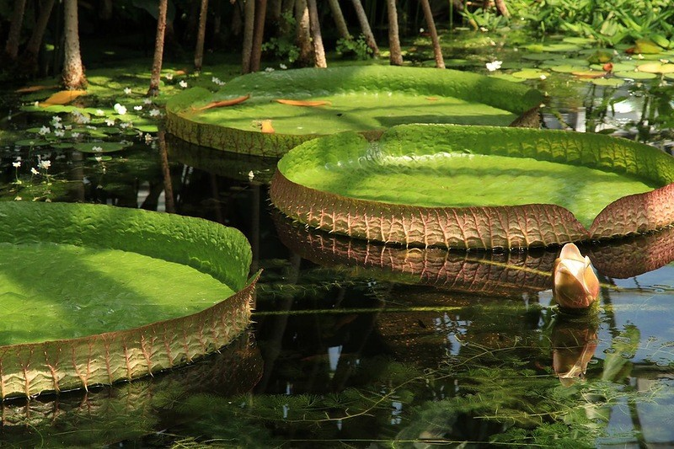

Slide 15
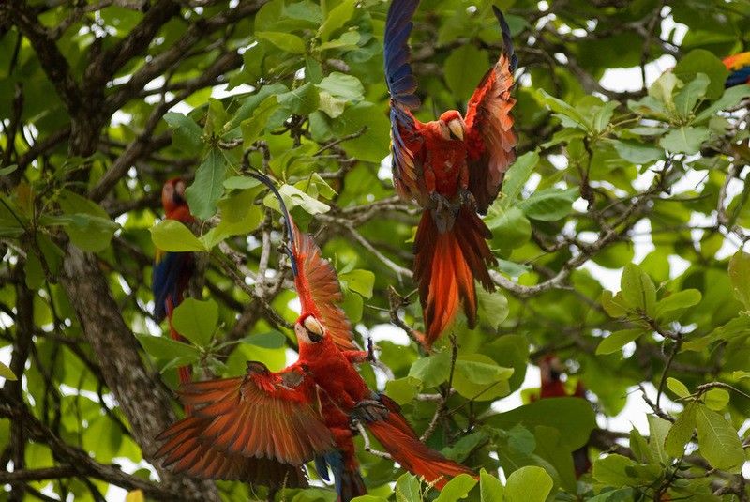

Slide 16
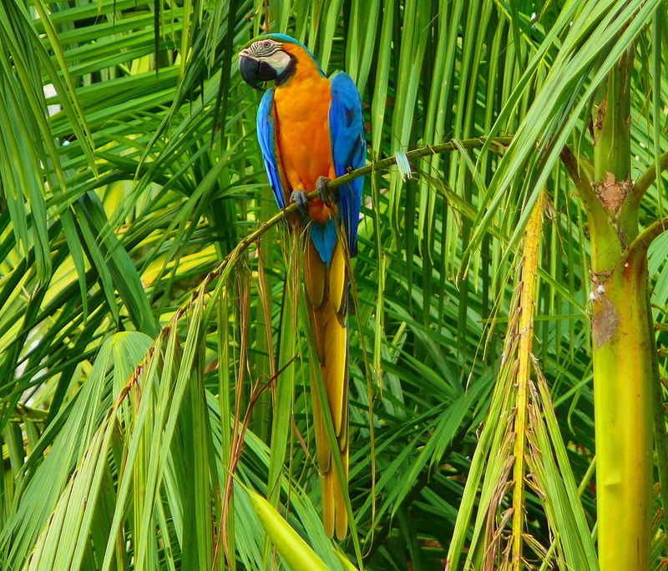

Slide 17
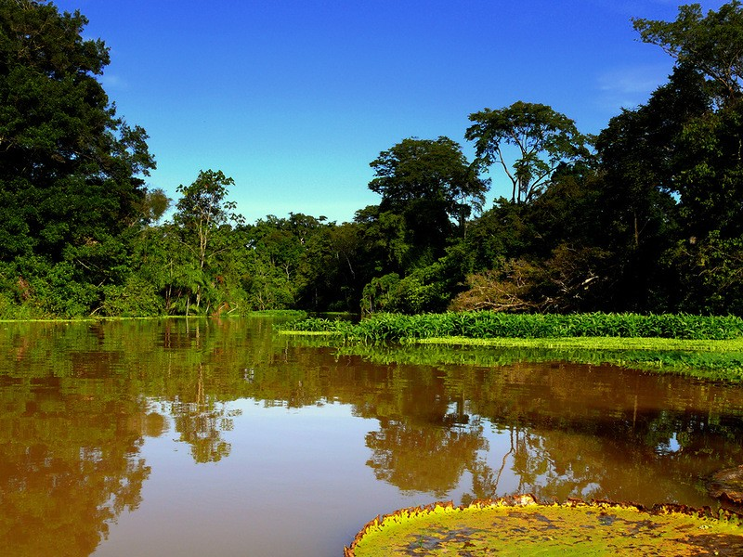

Slide 18
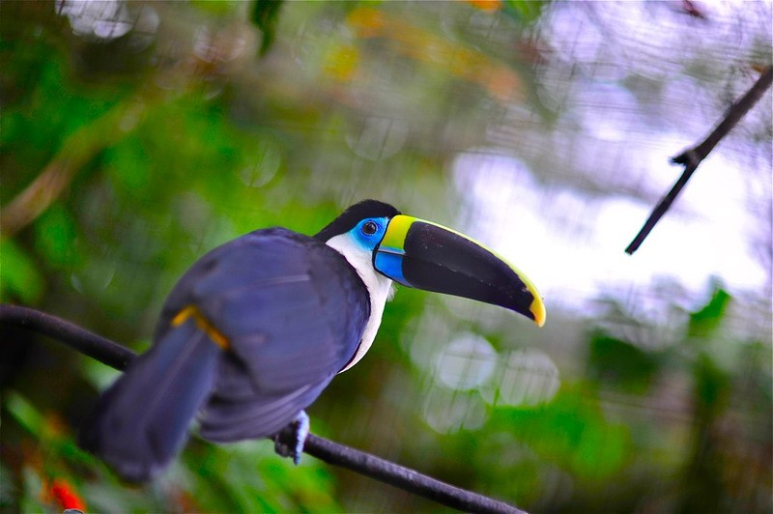

Slide 19
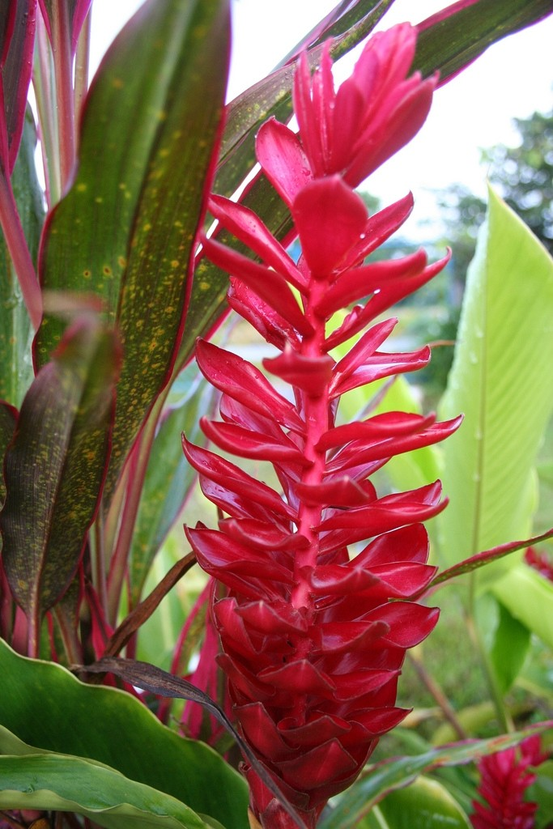

Slide 20
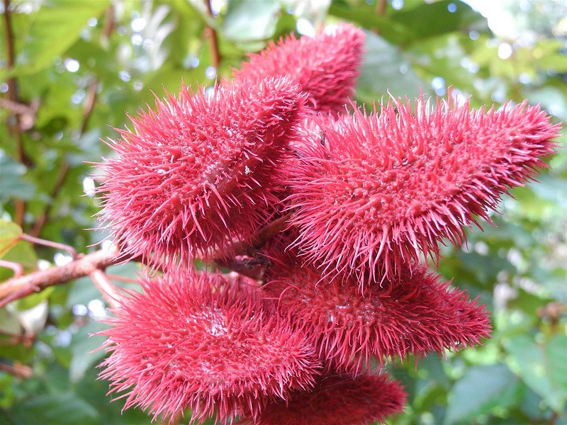

Slide 21
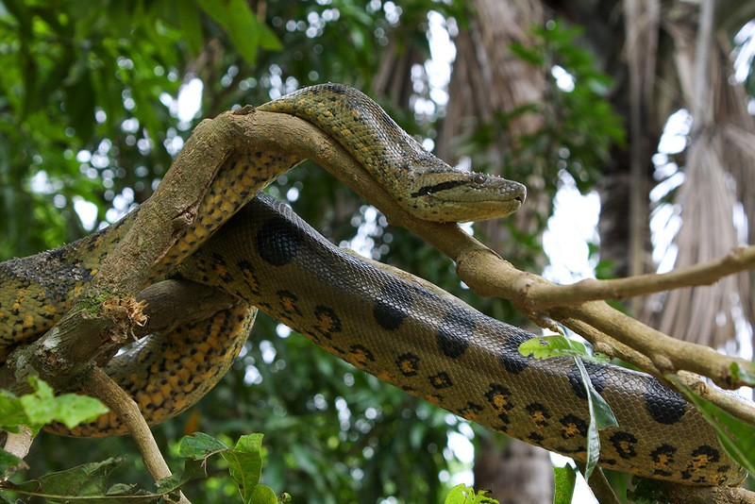

Slide 22
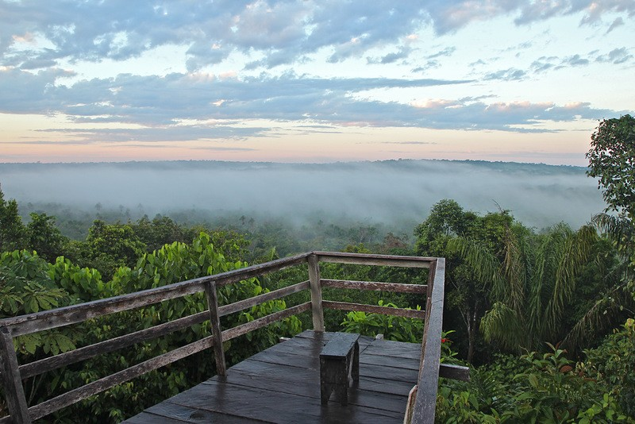

Slide 23
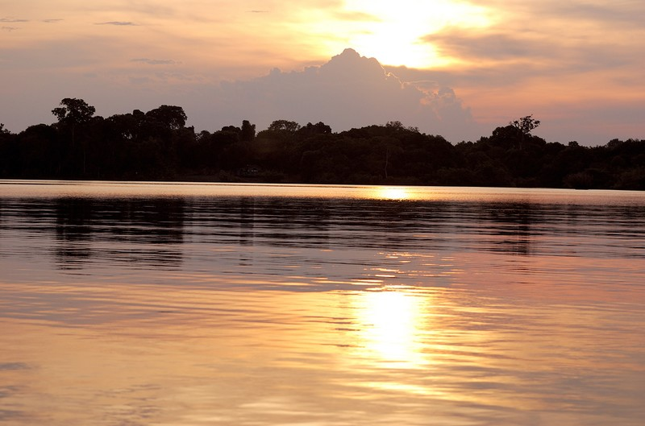

Slide 24
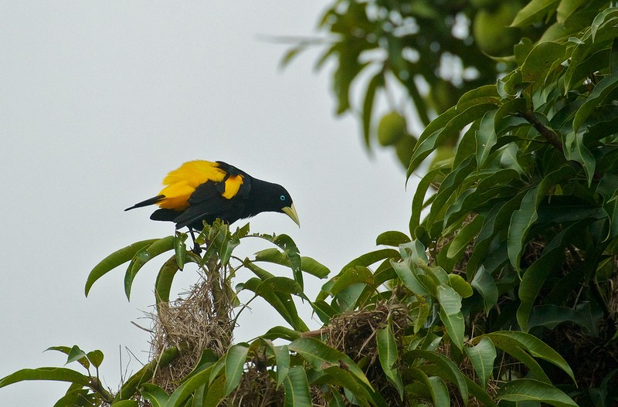

Slide 25
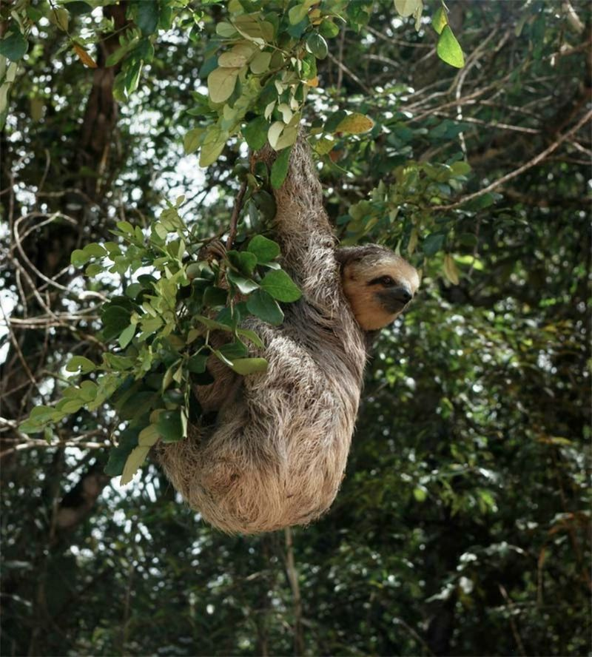

Slide 26
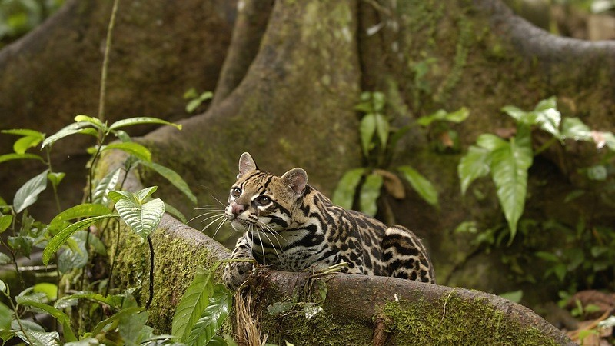

Slide 27
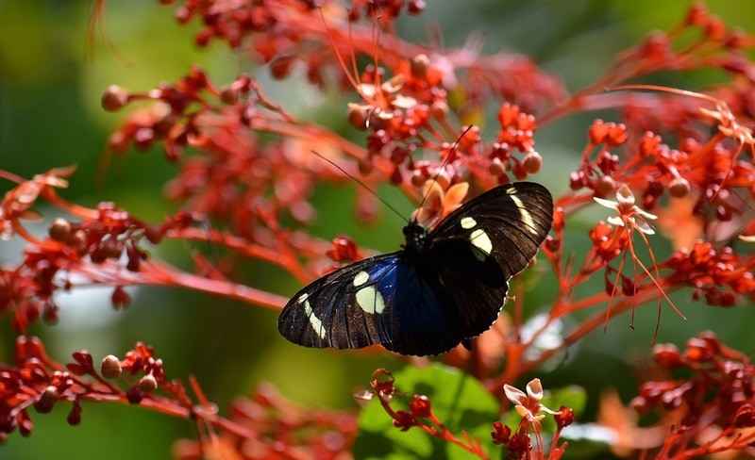

Slide 28
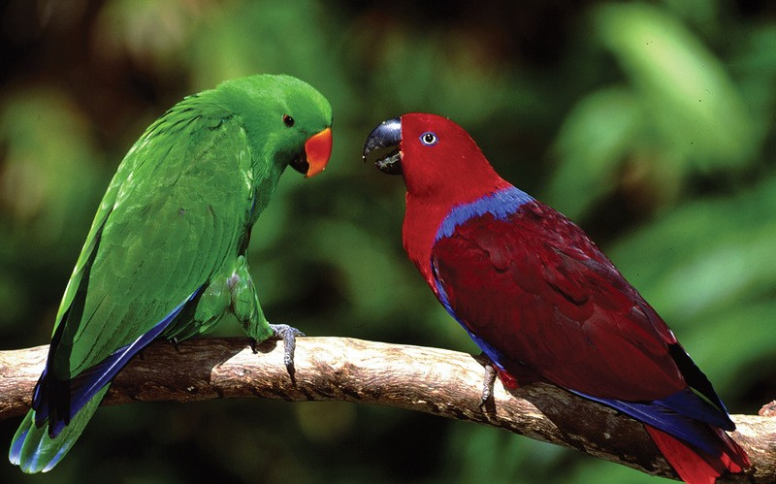

Slide 29
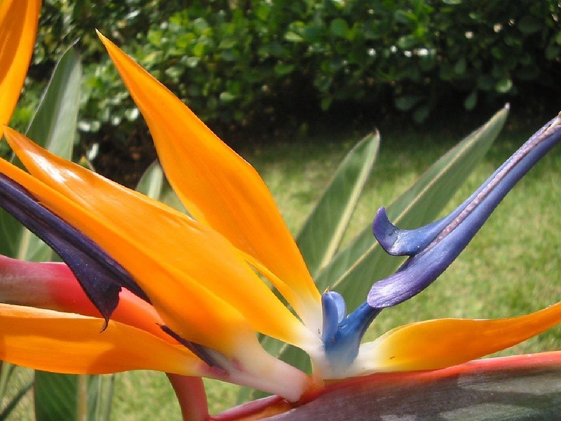

Slide 30
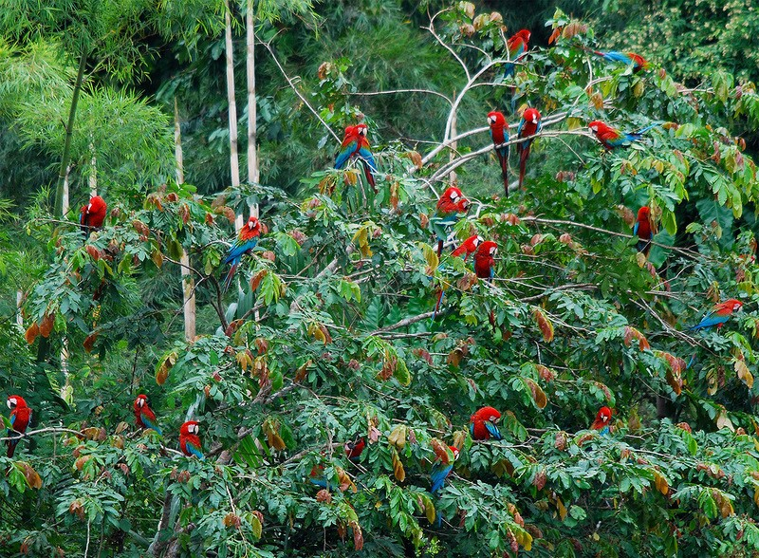

Slide 31
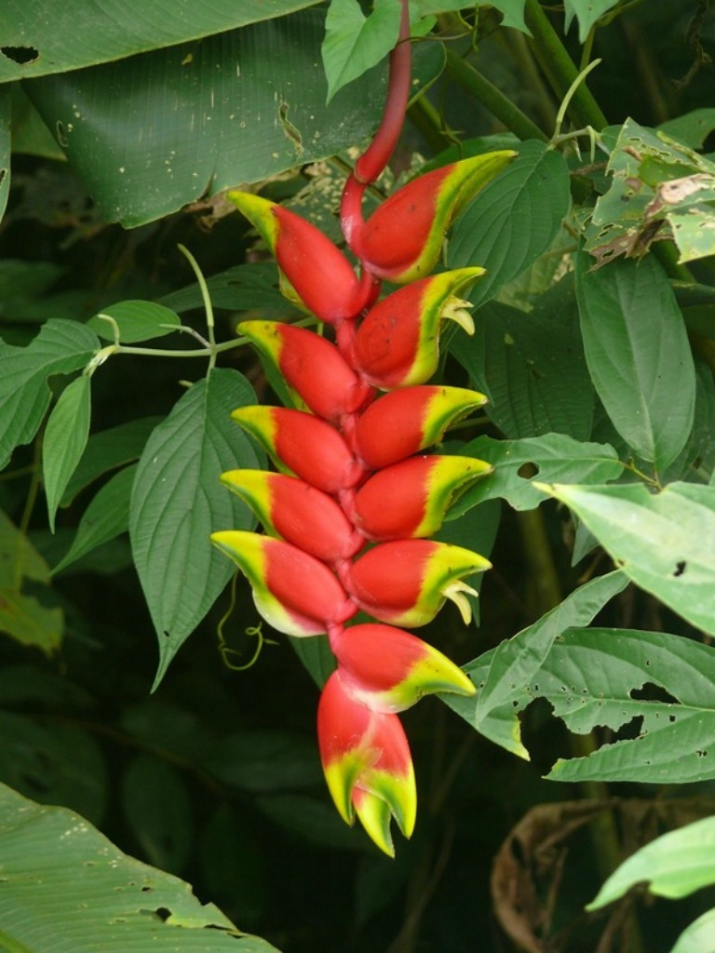

Slide 32
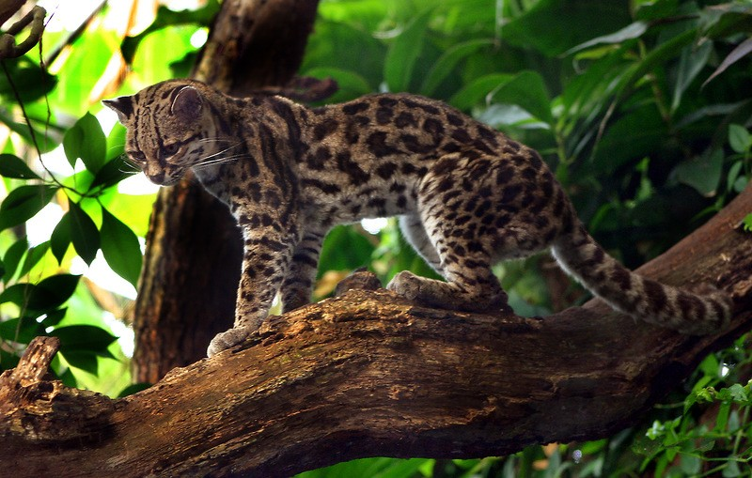

Slide 33
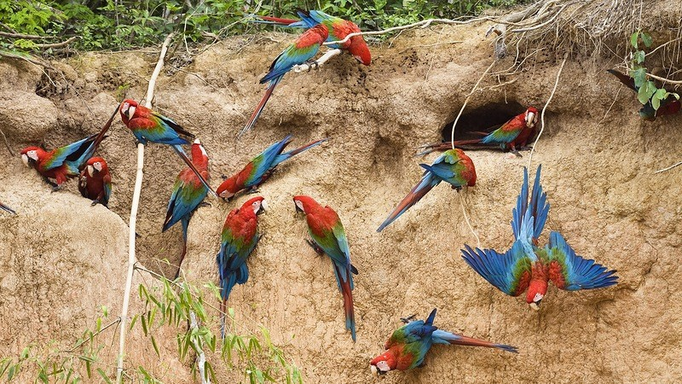

Slide 34
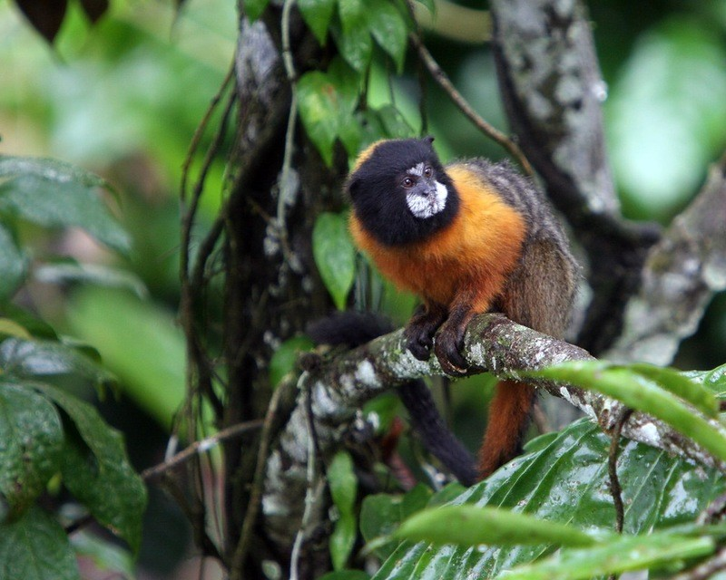

Slide 35
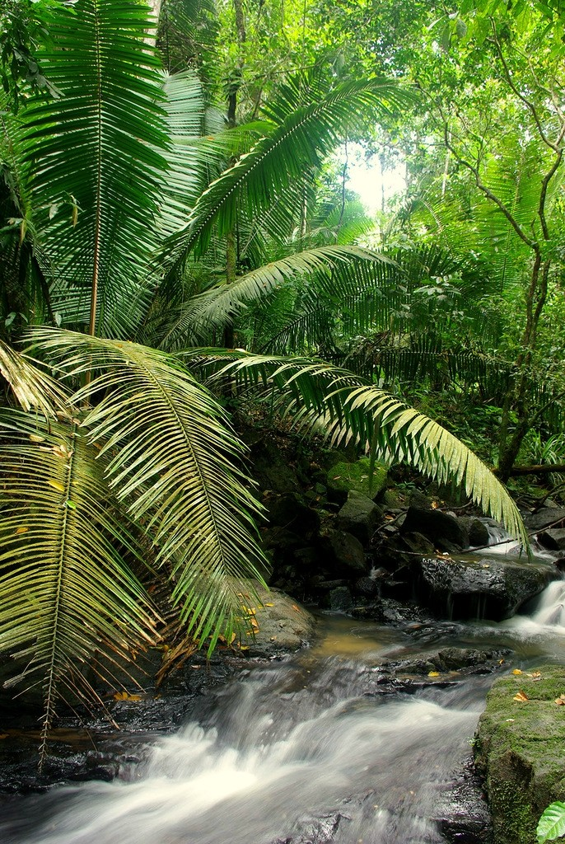

Slide 36

FIN

Slide 37







¿Te ha gustado?
Puedes ver más entrando
Aquí
Además puedes recibir powerpoints en tu correo electrónico suscribiéndote aquí:

